Slide 1

.
Escuela Normal de Educación Preescolar
“LENGUAJE Y COMUNICACIÓN”
Docente: Yara Alejandra Hernández Figueroa
Alumnas:
Mariana Gutiérrez Morales
Diana Martínez Rodríguez
María Fernanda Barrón López
Fernanda Merary Ruiz Bocanegra
Karla Andrea Muñiz Ibarra
Amalia Dulce Paloma Salazar Gutierrrez
Saltillo, Coahuila a 4 de septiembre de 2019

Slide 2
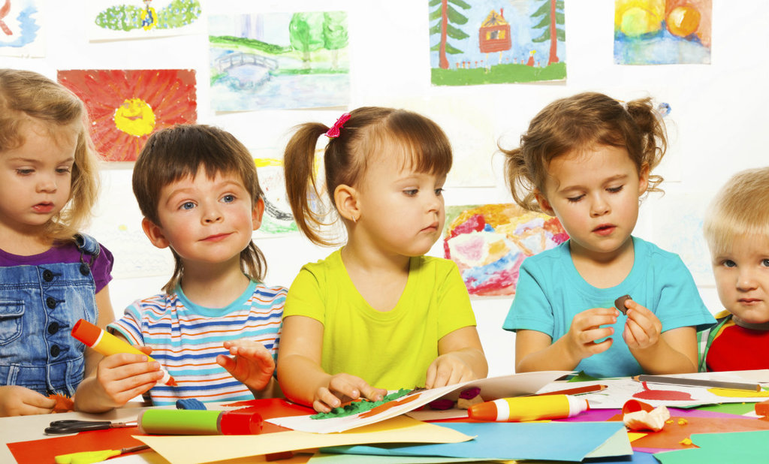
Introducción
A continuación se mencionaran algunas actividades que usan las educadoras en el preescolar para que los niños(as) aprendan a trazar letras, identificar números, letras, objetos y sean capaces de ordenar secuencias, imágenes por medio de una narración.

Slide 3
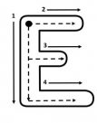
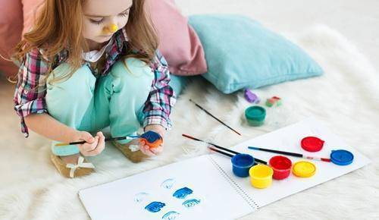
A) Identificar letras
Actividad 1: Trazar letras
La docente utilizará hojas con las vocales punteadas que estarán enmicadas o forradas en contac, le presentará al alumno diferentes materiales con los que puede trazar la letra con su dedo, por ejemplo, pintura, espuma para afeitar o resistol líquido.

Slide 4
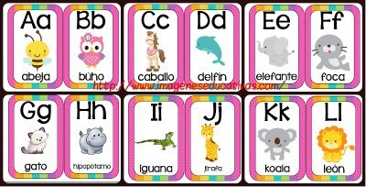
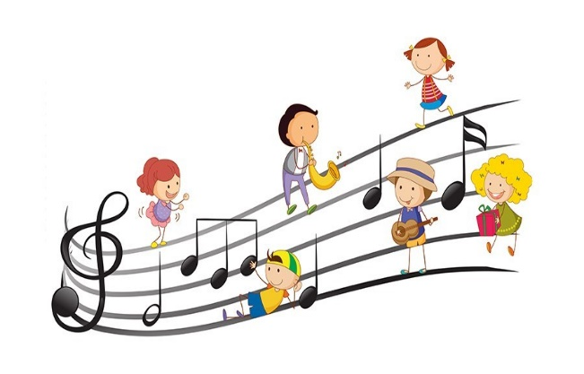
Actividad 2: Tarjetas didácticas
La docente utilizará diferentes imágenes cuyos nombres contengan vocales, por ejemplo, abeja, en una imagen de una abeja, escribe sus respectivas letras debajo de la imagen y corta entre ellas, el alumno deberá ordenarlos de manera qué, la palabra sea deletreado correctamente.
Actividad 3: Canción “La risa de las vocales” de Thalía.
Letra: El palacio, el palacio
Del rey número non
Se engalana, se engalana
Con una linda reunión
Las vocales, las vocales
Son invitadas de honor
Y el rey cuenta chistes blancos
Y uno que otro de color
Pá que vean sus invitados
Que hoy esta de buen humor
Y así se ríe la "a" jajajaja
Y así se ríe la "e" jejejeje
Pero ríe mas la "I",
Porque se parece a mi jijijiji
Así se ríe la "o" jojojojo
Pero no ríe la "u"
¿Por qué no ríe la "u"?
Porque el burro sabe mas que tú

Slide 5
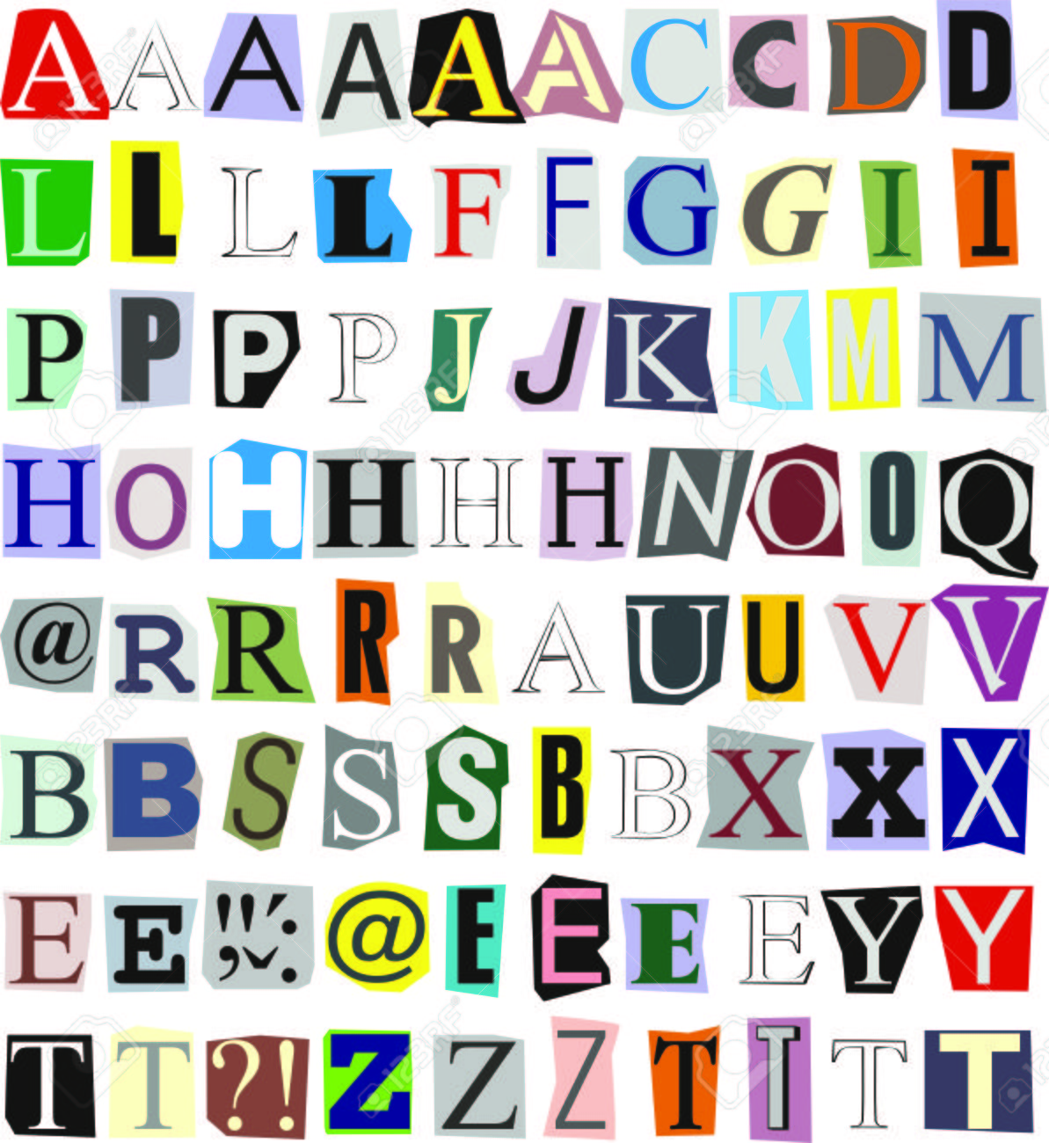
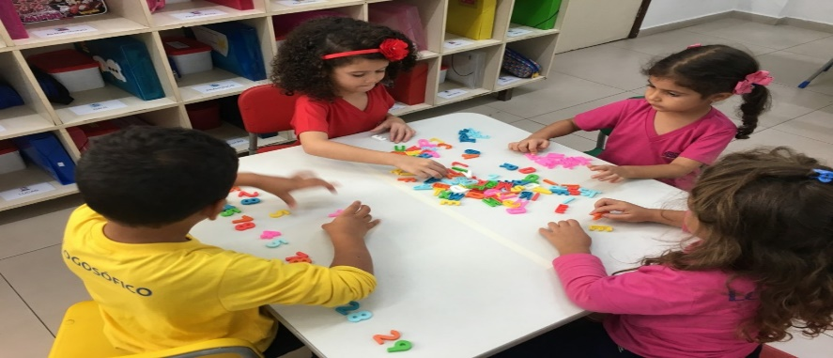
Actividad 4: Recortes
La maestra le brindará al alumno una revista o periódico, el alumno identificará las vocales que encuentre y deberá recortarlas, para posteriormente pegarlas en un cartel hecho por la maestra, dónde todos los alumnos participarán pegando sus vocales.
Actividad 5: Sopa de letras
La maestra creará una sopa de letras donde el alumno deberá identificar las vocales y clasificarlas en diferentes colores.

Slide 6
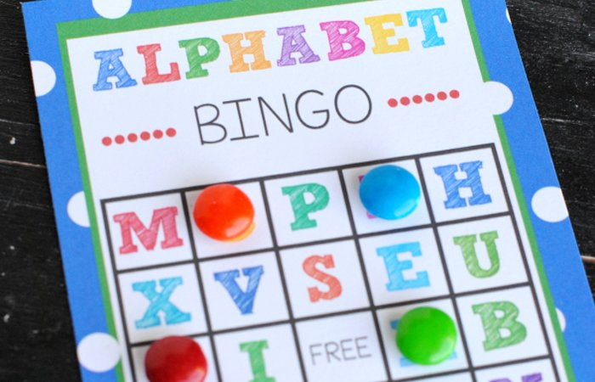
Actividad 6: Bingo de letras
La maestra preparará tablas de bingo para cada alumno que contengan diferentes vocales y consonantes, irá dictando las letras a manera de lotería, los alumnos deberán colocar una ficha sobre la letra que hayan escuchado.

Slide 7
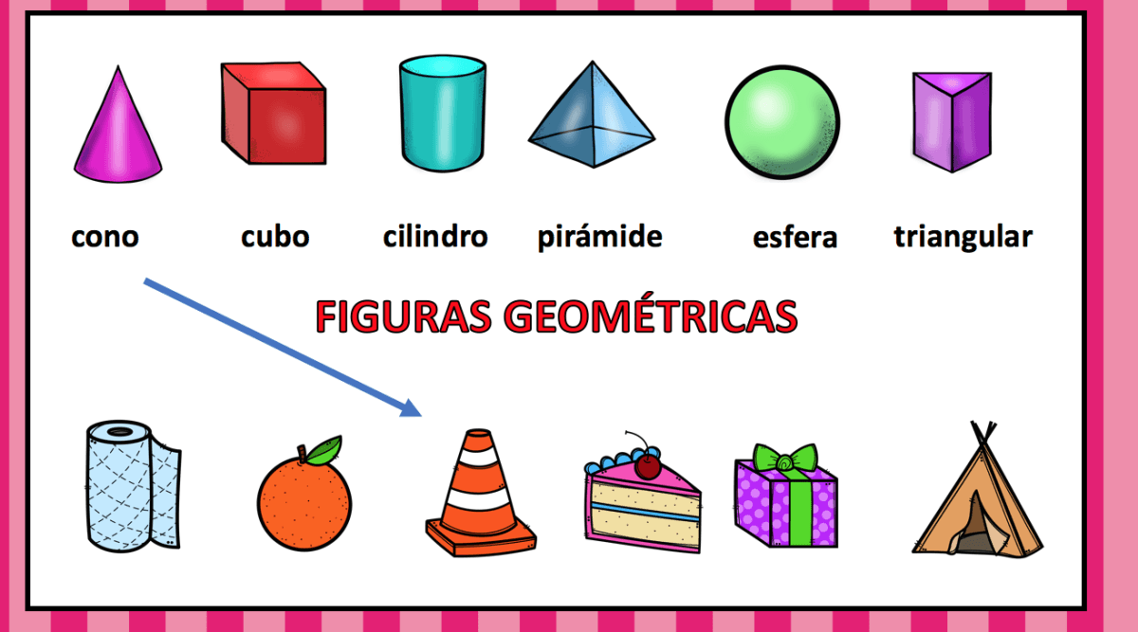
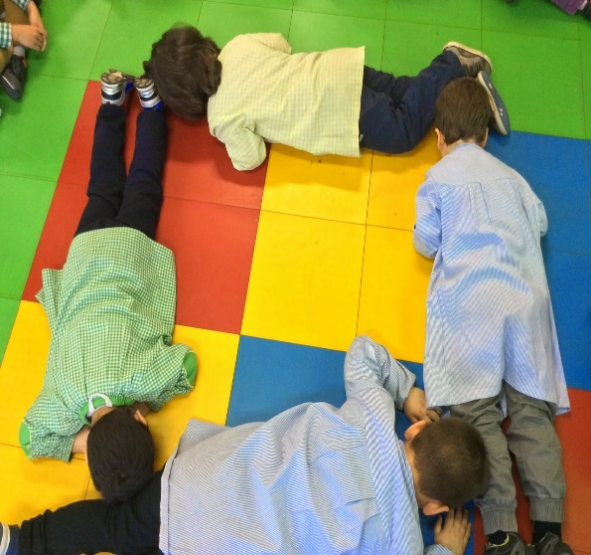
B) Identificar y nombrar objetos
Actividad 1: Recortes de la vida cotidiana
El docente llevará recortes sobre objetos que vemos alrededor o más usuales, mostrando a los alumnos para que ellos los relacionen con las figuras geométricas básicas.
Actividad 2: Crear figuras
El docente hará equipos y de ahí mostrará una figura y los niños la tienen que formar tomados de las manos, las tienen que terminar en un límite de tiempo de aproximadamente 20 segundos.

Slide 8
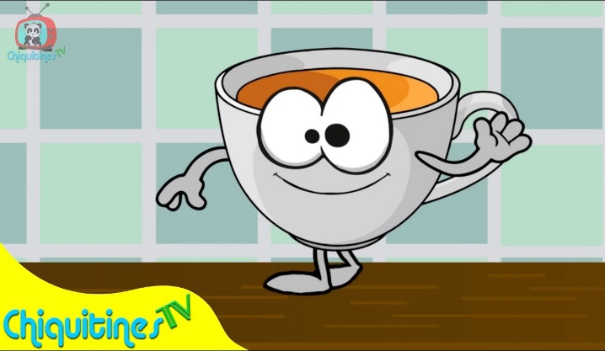
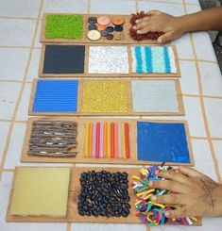
Actividad 3:Canción
SOY UNA TAZA
Soy una taza,
una tetera,
una cuchara,
un tenedor.
Soy un cuchillo,
un plato hondo,
un plato llano,
un cucharón.
Soy un salero,
azucarero,
la batidora,
una olla exprés
chu, chu, chu….
Actividad 4:Tacto
El docente llevará diferentes texturas y los alumnos deberán adivinar a qué objetivo corresponde cada textura (podrá ser individual o en equipos)

Slide 9

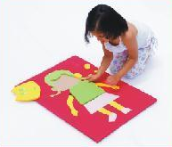
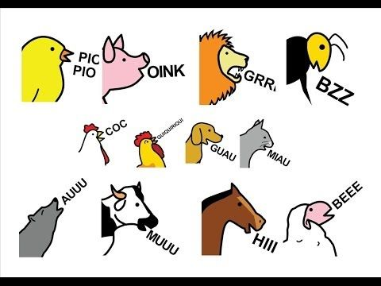
Actividad 5: Rompecabezas
El docente llevará un molde del cuerpo humano con las partes desplegables para que los alumnos peguen las partes donde corresponde, para que así sepan identificar su cuerpo
Actividad 6: Sonidos
El docente hará un sonido de algún objeto y los alumnos tendrán que adivinar a qué objeto corresponde.

Slide 10
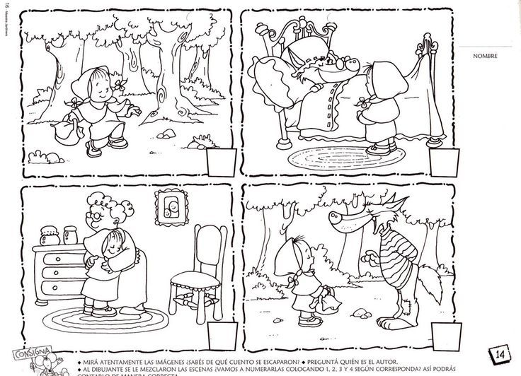
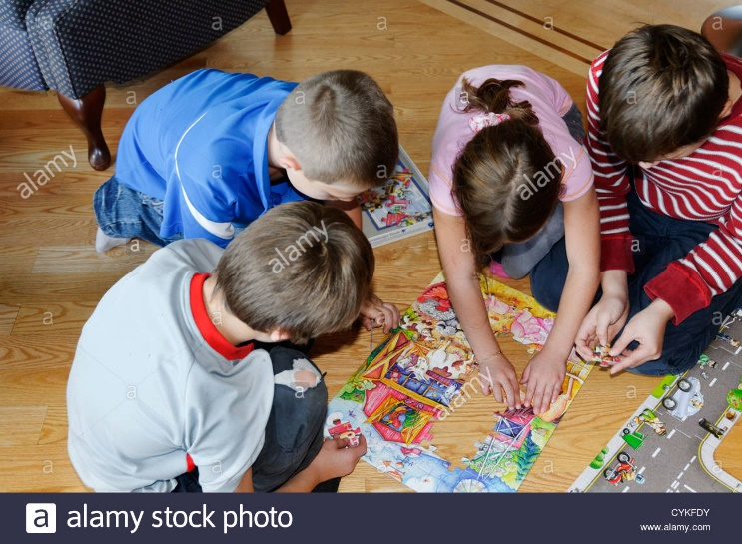
C) Ordenar objetos en una narración.
Actividad 1: Ordena la historia.
La docente realizará 4 tarjetas de dibujos en base a una historia corta, el alumno debe que ordenarlas de acuerdo al orden que crea que es. Se trabaja la concentración y el analizar.
Actividad 2: Rompecabezas
La maestra preparar el material que consta de unas imágenes recortadas de manera de rompecabezas cada una contiene una letra y el alumno deberá acomodarlas en orden e identificar las vocales

Slide 11
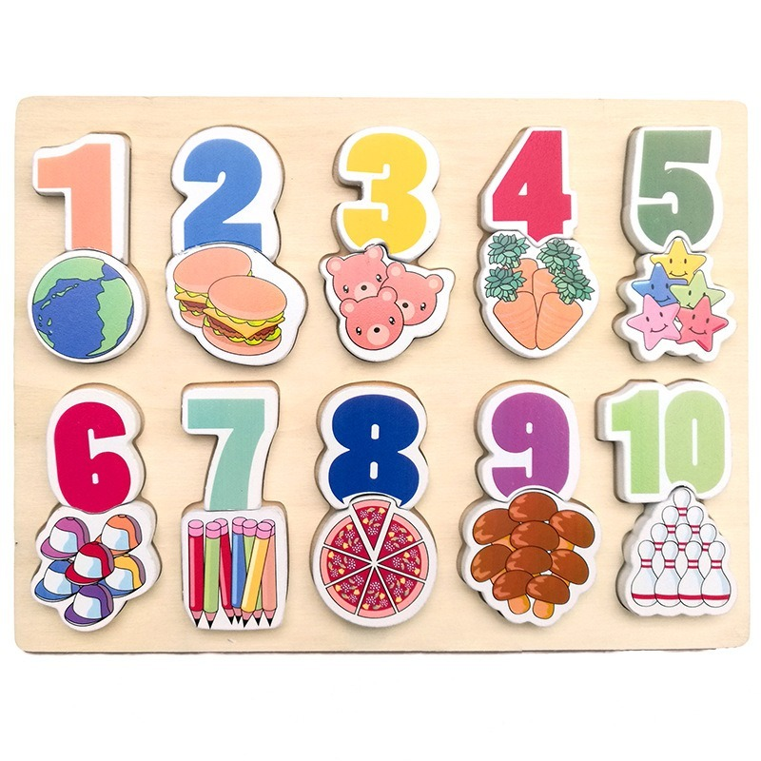
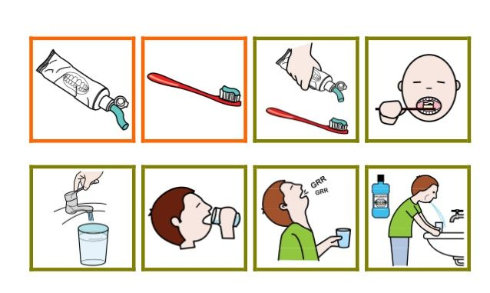
Actividad 3: Números
La docente colocara en una caja 1 10 tarjetitas seriadas del 1 al 10 revueltos y el alumno tendrá que ordenarlos.
Actividad 4: Mi rutina
La docente preparara un cartelón con 7 pasos rutinarios de la mañana ejemplo: Lavarse los dientes, levantarse. El alumno deberá enumerarlos.

Slide 12
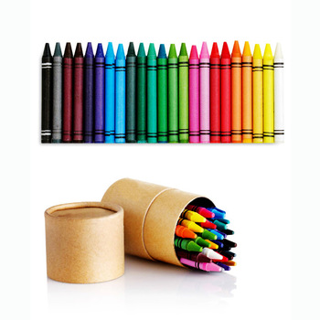
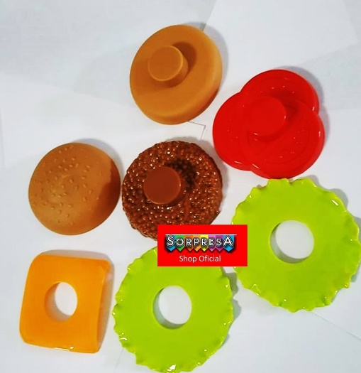
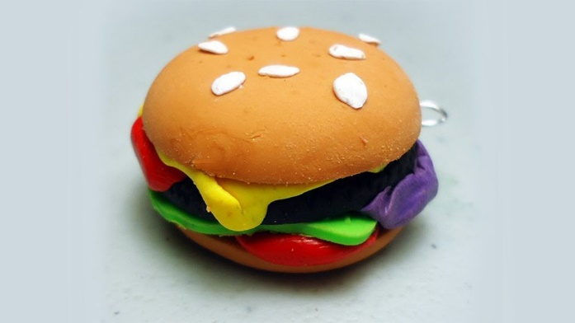
Actividad 6: Hamburguesas
La docente realizara una hamburguesa por partes (material opcional), las partes se tendrán que enumerar de manera correcta, colocar las partes en desorden, el alumno tendrá que acomodarlas según el orden indicado.
Actividad 5: Colores
Se colocan 5 recipientes, a cada uno se le asigna un color, en el centro se colocan crayolas de los 5 colores y el alumno tendrá que identificar y asignarlos a su color correspondiente.

Slide 13
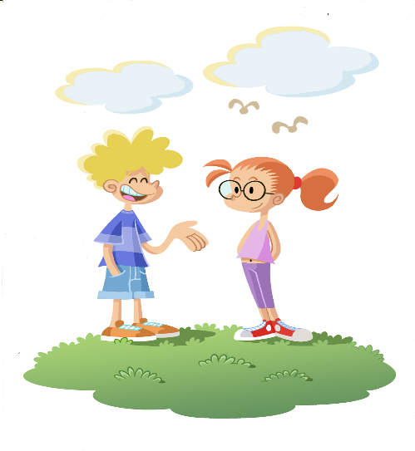
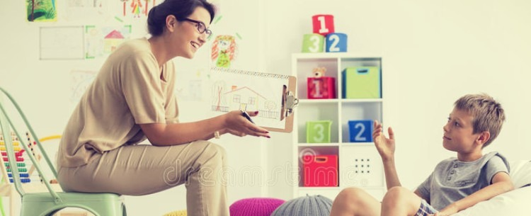
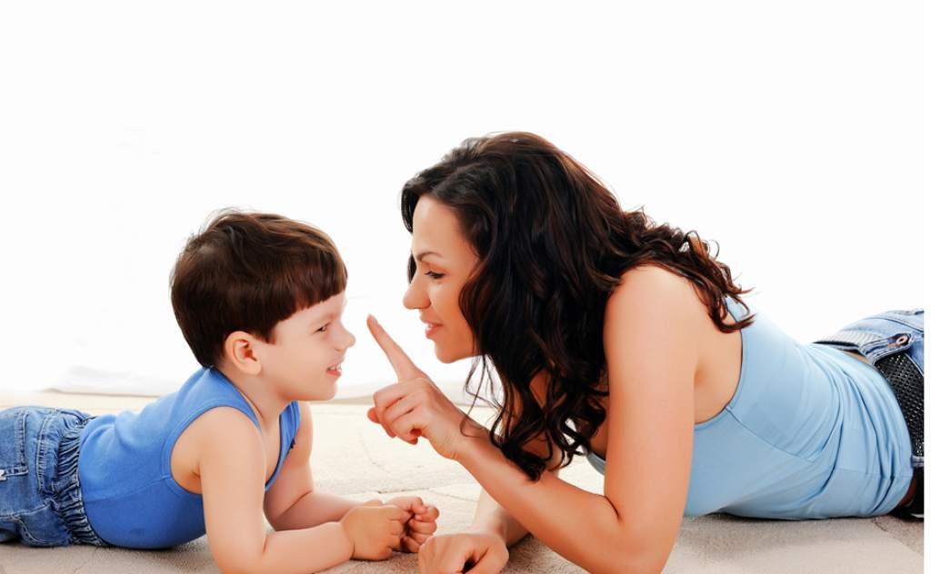
D) Adecuar diálogos formales e informales.
1. Formales.
Una presentación que pedirá tener el niño en clase y a la maestra, diciendo su nombre explicándoles sus gustos y teniendo una pequeña conversación con la maestra de cosas simples.
2. Informales.
Juntar a los niños en pequeños equipos para que tengan una pequeña plática que pueden tener con sus compañeros en receso, se podrían preguntar que llevan de lonche o a que quieren jugar.
Cuando los padres vayan por sus hijos al jardín les podrían preguntar cómo les fue y tener una pequeña conversación.

Slide 14
BIBLIOGRAFIA
Canción “La risa de las vocales” de Thalía https://www.letras.com/thalia/la-risa-de-las-vocales/
Canción “Soy una taza” https://www.serpadres.es/canciones-infantiles/cancion/letra-de-soy-una-taza-341473846775
Secuencias de narraciones https://www.pinterest.com.mx/ovejero0038/secuencias-narrativas-para-lean/
Las demás actividades fueron a base de conocimientos de nosotras.

